Slide 1

GBB
블록체인을 이용한
전공도서 공유 서비스 제공
2020 블록체인 P-프로젝트 설계
지도 교수 : 김우성 교수님
Date- 2020 . 12. 02
팀장 : 201636040 이정일
팀원 : 201635922 김동주
201635924 김민석
201635995 심민수
201636042 이지윤
201636084 최윤호

Slide 2
CONTENT
01
05
주제 선정 배경
사용 툴
02
06
사용자 요구분석
시스템 구조도
03
07
서비스 흐름도
클래스 구성도
04
08
유즈케이스 시나리오
DB 구조도
CONTENTS

Slide 3




01
주제 선정 배경(제공자)
학기 종강
불필요한 전공서적 발생
의미있는 활용

Slide 4



01
주제 선정 배경(대여자)
학기 시작
경제적 부담
비용 절감

Slide 5




01
주제 선정 배경(학교)
장소 제공
수수료 발생
추가적인 복지 혜택

Slide 6
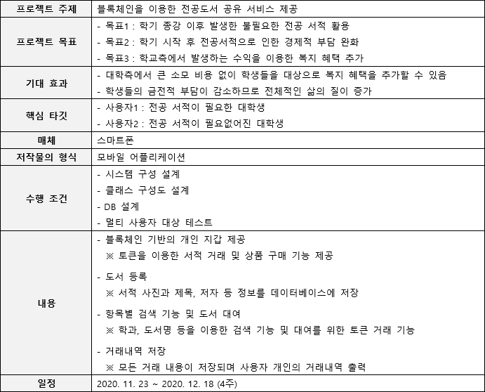
02
사용자 요구분석

Slide 7
03
서비스 흐름도
개인정보/잔고 확인
대여 도서 목록 확인
로그인
메인 화면
등록 도서 목록 확인
서적 등록
도서거래 화면
검색 기능
대여(도서거래)
검색 기능
거래내역 화면
수입/지출 필터링
상품구매 화면
식권 구매

Slide 8

04
유즈케이스 시나리오 – COTTON
목화를 기반으로 디자인
문익점의 목화씨 이야기에서 모티브
다음 세대의 학생들을 위한 공익적 어플리케이션

Slide 9
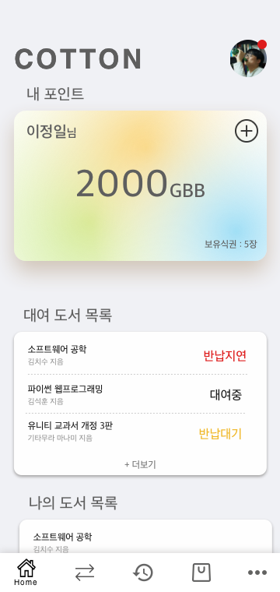
04
유즈케이스 시나리오 – 스플래시 및 메인화면
Description
1 | 어플 실행시 출력되는 스플래시 화면
1
2
Description
1 | 버튼을 눌러 토큰 충전 화면으로 이동
2 | 내가 대여한 도서 목록 출력 및 대여 날짜에 따른 대여상태 표시

Slide 10
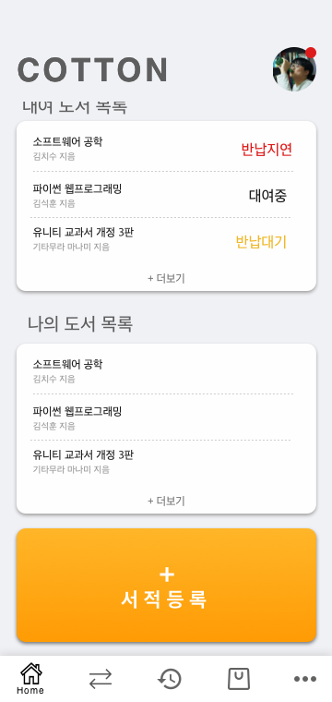
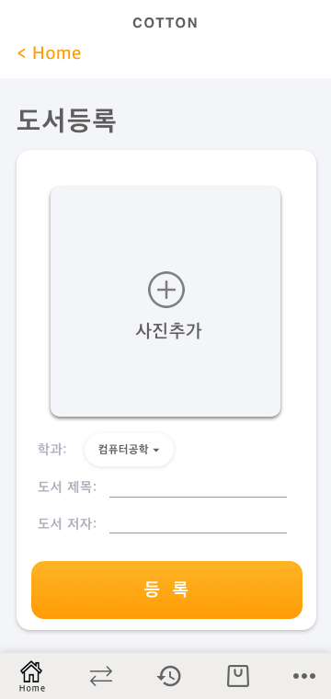
04
유즈케이스 시나리오 – 메인화면 및 도서등록
Description
1 | 거래내역을 바탕으로 등록한 도서 목록 출력
2 | 새로운 서적 등록 페이지로 이동
1
1
Description
1 | +를 눌러 갤러리에서 책 이미지 첨부
2 | 입력된 데이터를 DB에 업로드
2
2

Slide 11
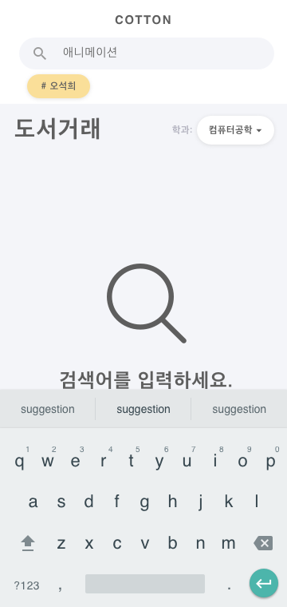
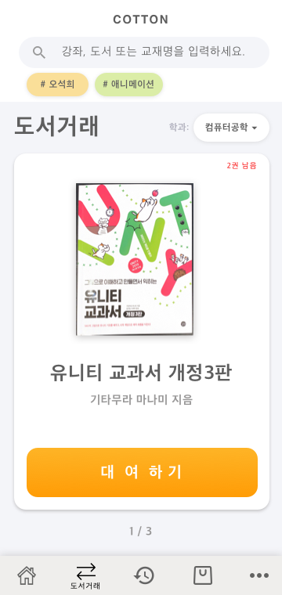
04
유즈케이스 시나리오 – 도서거래
1
Description
1 | 전공서적의 저자, 제목 등을 지정하여 검색
2 | 도서 리스트에서 학과를 지정하여 필터링
2
Description
1 | 서적 대여를 위한 페이지로 이동
1

Slide 12
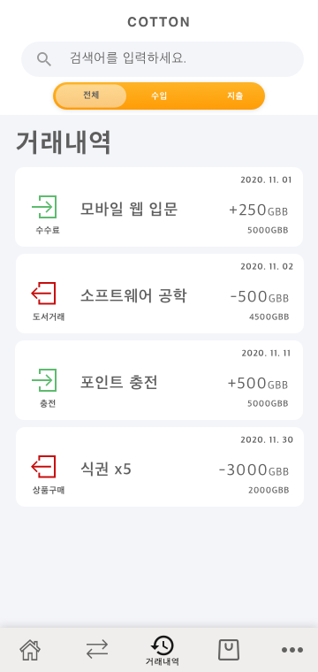
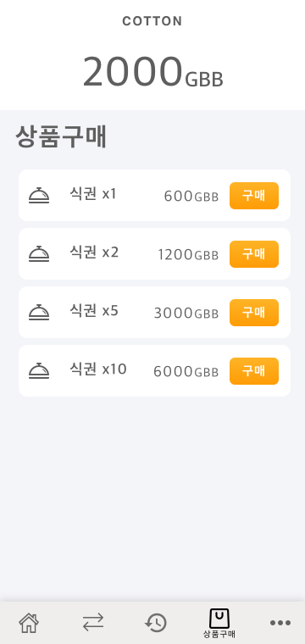
04
유즈케이스 시나리오 – 거래내역 및 상품구매
1
Description
1 | 거래내역 DB에서 상품명을 이용하여 검색
2 | 거래 종류에 따른 필터링 기능
2
1
Description
1 | 식권 구매를 위한 페이지로 이동

Slide 13




05
사용 툴

Slide 14

06
시스템 구조도
파이어베이스
사용자 애플리케이션
회원정보 저장
회원가입
회원정보 제공
로그인
보유 전공 서적
책 제공/반납
루니버스
거래내역
토큰 충전
토큰 제공
책 대여
제공자에게 토큰 송금
식권 교환
가천계정에 토큰 송금

Slide 15
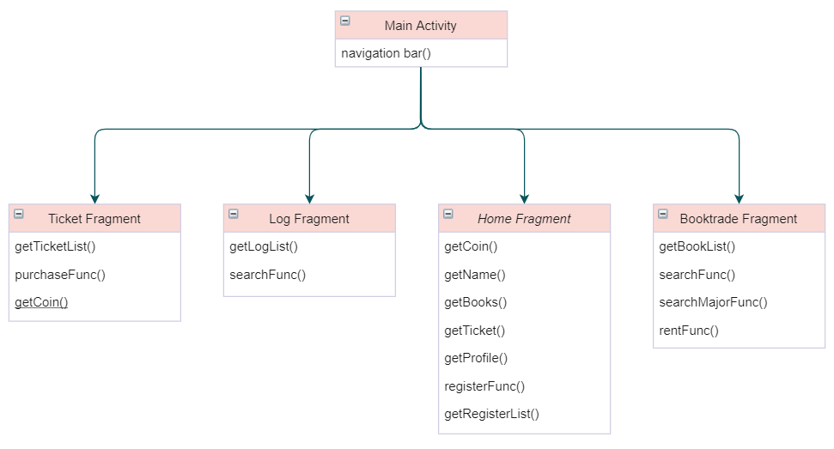
07
클래스 구성도

Slide 16
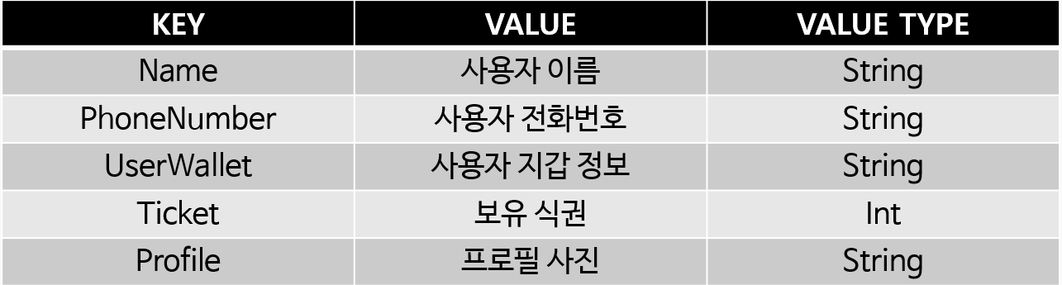
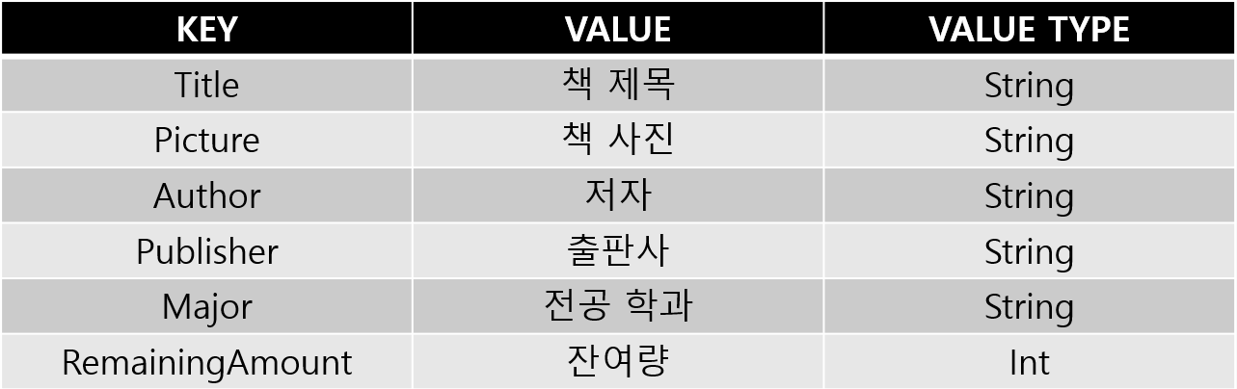
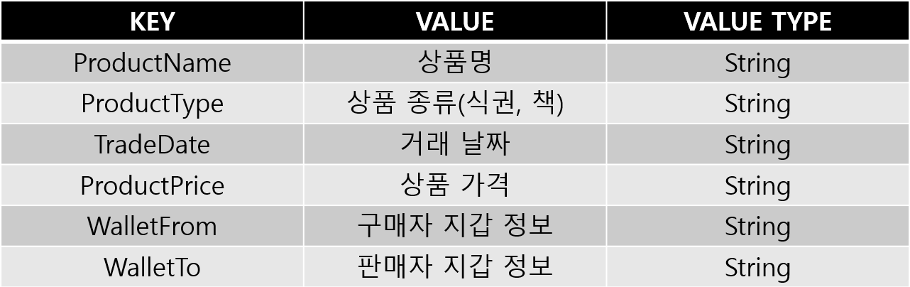
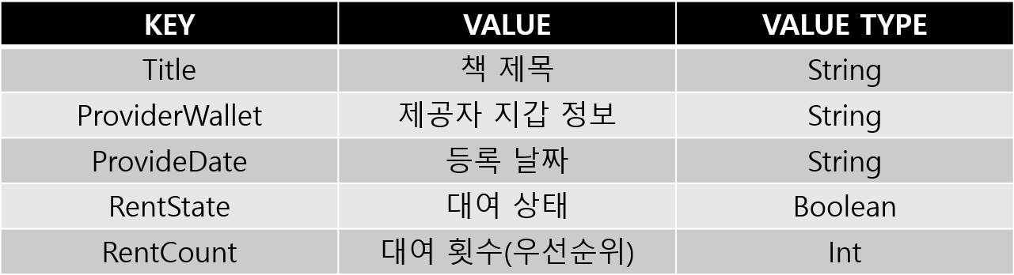
08
DB 구조도
회원 정보
전공 서적 리스트
거래 내역
전공 서적 세부사항

Slide 17
08
DB 구조도
KEY | VALUE | VALUE TYPE
Name | 사용자 이름 | String
PhoneNumber | 사용자 전화번호 | String
UserWallet | 사용자 지갑 정보 | String
Ticket | 보유 식권 | Int
Profile | 프로필 사진 | String
회원 정보
KEY | VALUE | VALUE TYPE
Title | 책 제목 | String
Picture | 책 사진 | String
Author | 저자 | String
Publisher | 출판사 | String
Major | 전공 학과 | String
RemainingAmount | 잔여량 | Int
전공 서적 리스트

Slide 18
08
DB 구조도
KEY | VALUE | VALUE TYPE
Title | 책 제목 | String
ProviderWallet | 제공자 지갑 정보 | String
ProvideDate | 등록 날짜 | String
RentState | 대여 상태 | Boolean
RentCount | 대여 횟수(우선순위) | Int
전공 서적 세부사항
KEY | VALUE | VALUE TYPE
ProductName | 상품명 | String
ProductType | 상품 종류(식권, 책) | String
TradeDate | 거래 날짜 | String
ProductPrice | 상품 가격 | String
WalletFrom | 구매자 지갑 정보 | String
WalletTo | 판매자 지갑 정보 | String
거래 내역

Slide 19
감사합니다

